Slide 1
实验项目
主讲教师：袁理锋

Slide 2
实验九 R-I型指令的CPU设计
1、实验目的
  掌握MIPS R型和I型指令的综合数据通路设计
  掌握数据流的多路选通控制方法
  掌握取数指令lw和存数指令sw指令的寻址方式及其有效地址产生方法
  实现MIPS的部分 I型和R型指令的功能

Slide 3
实验九 R-I型指令的CPU设计
    2、实验内容与原理
  实验八的基础上，再行实现MIPS的6条I型指令：
      4条立即数寻址的运算和传送指令
      2条相对寄存器寻址的存数和取数指令。
      与原理课相比，多了4条立即数运算指令。

Slide 4
实验九 R-I型指令的CPU设计
（1）MIPS的I型立即数寻址指令及数据通路
字段 | OP | rs | rt | imm | 功能描述
位数 | 6 | 5 | 5 | 16
汇编助记符 | 编码
addi rt, rs, imm | 001000 | rs | rt | imm | 算术加：rs + imm→rt
andi rt, rs, imm | 001100 | rs | rt | imm | 逻辑与：rs & imm→rt
xori rt, rs, imm | 001110 | rs | rt | imm | 逻辑异或：rs⊕imm→rt
sltiu rt, rs, imm | 001011 | rs | rt | imm | 无符号数小于则置位： if (rs < imm) rt=1 else rt=0
MIPS I型立即数寻址指令格式及编码

Slide 5
实验九 R-I型指令的CPU设计
I型与R型指令有明显不同：
  没有rd寄存器，使用rt作为目的寄存器；
  源操作数有一个为立即数，位于指令的低16位。

Slide 6
实验九 R-I型指令的CPU设计
解决目的寄存器的可选性：
  设置一个二选一数据选择器，控制信号为rd_rt_s：
  当rd_rt_s=0，将指令的rd字段送写地址W_Addr；
  当rd_rt_s=1，将指令的rt字段送写地址W_Addr。
  Verilog语句如下：
    assign W_Addr = (rd_rt_s) ? rt : rd;

Slide 7
实验九 R-I型指令的CPU设计
扩展16位的立即数imm
  设置一位imm_s来控制这两种扩展：
  imm_s=1，符号扩展；
  imm_s=0，则0扩展。
  Verilog语句如下：
assign imm_data=(imm_s) ?{16{imm[15]},imm} :{16{1’b0},imm};

Slide 8
实验九 R-I型指令的CPU设计
ALU的输入数据B端的数据选择
  方法：设置二选一数据选择器（控制信号为rt_imm_s）
  当rt_imm_s=0，将寄存器堆的B端口读出数据R_Data_B送ALU的B端
  当rt_imm_s=1，将扩展好的立即数imm_data送ALU的B输入端
  Verilog语句如下:
  assign ALU_B = (rt_imm_s) ? imm_data :R_Data_B;

Slide 9
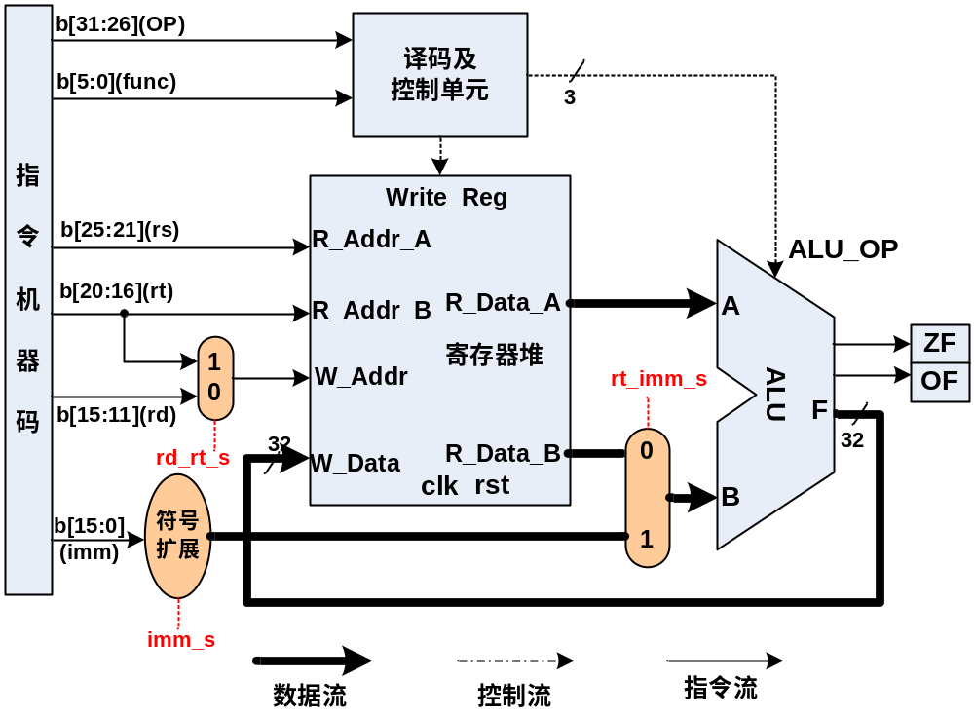
实验九 R-I型指令的CPU设计
改造的数据通路
返回

Slide 10
实验九 R-I型指令的CPU设计
2.I型取数/存数指令及其数据通路
MIPS I型存储器访问指令格式及编码
字段 | OP | rs | rt | offset | 功能描述
位数 | 6 | 5 | 5 | 16
汇编助记符 | 编码
lw rt, offset(rs) | 100011 | rs | rt | offset | 取数:(rs+offset)→rt
sw rt, offset(rs) | 101011 | rs | rt | offset | 存数:rt→(rs+offset)

Slide 11
实验九 R-I型指令的CPU设计
改进数据通路，实现两条访存指令
  添加一个数据存储器RAM，存放指令访问的数据
    必须添加吗？
  有效地址EA的计算：ALU来实现，置rt_imm_s=1，imm_s=1。
    为何是带符号扩展？
  将ALU的输出直接送存储器地址端口
    Verilog描述：
    assign Mem_Addr = ALU_F

Slide 12
实验九 R-I型指令的CPU设计
改进数据通路，实现两条访存指令
  存储器读出的数据：
    alu_mem_s=0，则将ALU的输出送寄存器堆的写数据端口
    alu_mem_s=1，则将存储器的读出数据送寄存器堆的写数据端口。
  Verilog描述如下
  assign W_Data=alu_mem_s ?M_R_Data :ALU_F;

Slide 13
实验九 R-I型指令的CPU设计
存储器的写入数据
  将寄存器堆的B端口数据直接送至存储器的写数据端口
  Verilog描述：
    assign M_W_Data = R_Data_B;

Slide 14
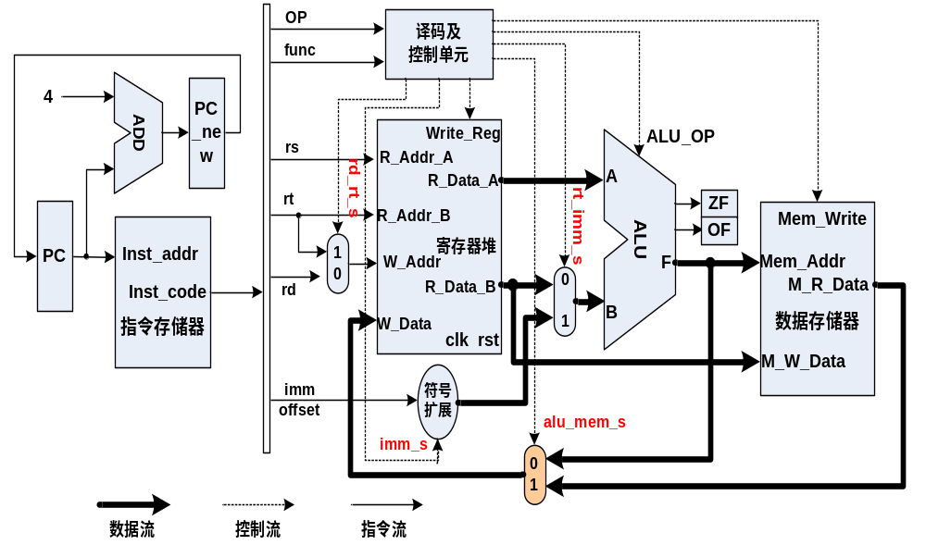
实验九 R-I型指令的CPU设计
新的完整的R-I型指令数据通路

Slide 15
实验九 R-I型指令的CPU设计
指令 | rd_rt_s | imm_s | rt_imm_s | alu_mem_s | ALU_OP | Write_Reg | Mem_Write
add rd,rs,rt | 0 | —— | 0 | 0 | 100 | 1 | 0
sub rd,rs,rt | 0 | —— | 0 | 0 | 101 | 1 | 0
and rd,rs,rt | 0 | —— | 0 | 0 | 000 | 1 | 0
or rd,rs,rt | 0 | —— | 0 | 0 | 001 | 1 | 0
xor rd,rs,rt | 0 | —— | 0 | 0 | 010 | 1 | 0
nor rd,rs,rt | 0 | —— | 0 | 0 | 011 | 1 | 0
sltu rd,rs,rt | 0 | —— | 0 | 0 | 110 | 1 | 0
sllv rd,rs,rt | 0 | —— | 0 | 0 | 111 | 1 | 0
addi rt,rs,imm | 1 | 1 | 1 | 0 | 100 | 1 | 0
andi rt, rs, imm | 1 | 0 | 1 | 0 | 000 | 1 | 0
xori rt, rs, imm | 1 | 0 | 1 | 0 | 010 | 1 | 0
sltiu rt, rs, imm | 1 | 0 | 1 | 0 | 110 | 1 | 0
lw rt, offset(rs) | 1 | 1 | 1 | 1 | 100 | 1 | 0
sw rt, offset(rs) | —— | 1 | 1 | —— | 100 | 0 | 1
R-I型指令的控制流

Slide 16
实验九 R-I型指令的CPU设计
3. I型指令的时序
立即数寻址的I型指令，执行的时序同R型指令：
  在clk的上跳沿，指令存储器执行读操作
  在clk正脉冲内，读出的指令经过译码、执行运算
  在clk的下跳沿，将运算结果打入目的寄存器rd或者rt
对于取数/存数指令，对数据存储器的读和写访问都要与clk脉冲同步。

Slide 17
实验九 R-I型指令的CPU设计
4.指令测试
测试代码
汇编后机器码
  将上述机器指令码填入到和指令存储器模块ROM_B相关联的*.coe文件中，也可以调用*.coe的生成软件来完成。
在和数据存储器模块RAM_B相关联的*.coe文件中，可以随意填入一些数据

Slide 18

实验九 R-I型指令的CPU设计
#baseAddr 0000
xori $1, $0, 0x1234; #$1=0000_1234
addi $2, $0, 0x6789; #$2=0000_6789
addi $3, $0, -0x7000; #$3=FFFF_9000
xori $4, $0, 0x0010; #$4=0000_0010
sllv $5, $2, $4; #$5=6789_0000
or $6, $1, $5; #$6=6789_1234
sllv $7, $3, $4; #$7=9000_0000
add $8, $2, $6; #$8=6789_79BD
sub $9, $2, $1; #$9=0000_5555
sub $10, $1, $2; #$10=FFFF_AAAB
addi $11, $3, 0x7FFF; #$11=0000_0FFF
addi $12, $3, -0x8000; #$12=FFFF_1000
andi $13, $10, 0xFFFF; #$13=0000_AAAB
sltiu $14, $2, 0x6788; #$14=0000_0000
sltiu $15, $2, 0x678A; #$15=0000_0001
下一页

Slide 19
实验九 R-I型指令的CPU设计
sw $11, 0($4); #mem(0000_0010)=0000_0FFF
sw $12, 20($0); #mem(0000_0014)=FFFF_1000
sw $13, 16($4); #mem(0000_0020)=0000_AAAB
sw $14, 20($4); #mem(0000_0024)=0000_0000
lw $16, 16($0); #$16=mem(0000_0010)=0000_0FFF
lw $17, 4($4); #$17=mem(0000_0014)=FFFF_1000
or $18, $16, $17; #$18=FFFF_1FFF
lw $19, 16($4); #$19=mem(0000_0020)=0000_AAAB
lw $20, 20($4);#$20=mem(0000_0024)=0000_0000
nor $21, $19, $20; #$21=FFFF_5554
lw $22, -0x10($4); #$22=mem(0000_0000)，譬如8888_8888
lw $23, -0x0C($4); #$23=mem(0000_0004)，譬如9999_9999
sltu $24, $22, $23 #$24=? ，譬如=0000_0001
返回

Slide 20
实验九 R-I型指令的CPU设计
38011234, 20026789,
20039000, 38040010,
00822804, 00253025,
00833804, 00464020,
00414822, 00225022,
206b7fff, 206c8000,
314dffff, 2c4e6788,
2c4f678a, ac8b0000,
ac0c0014, ac8d0010,
ac8e0014, 8c100010,
8c910004, 02119025,
8c930010, 8c940014,
0274a827, 8c96fff0,
8c97fff4, 02d7c02b
返回

Slide 21
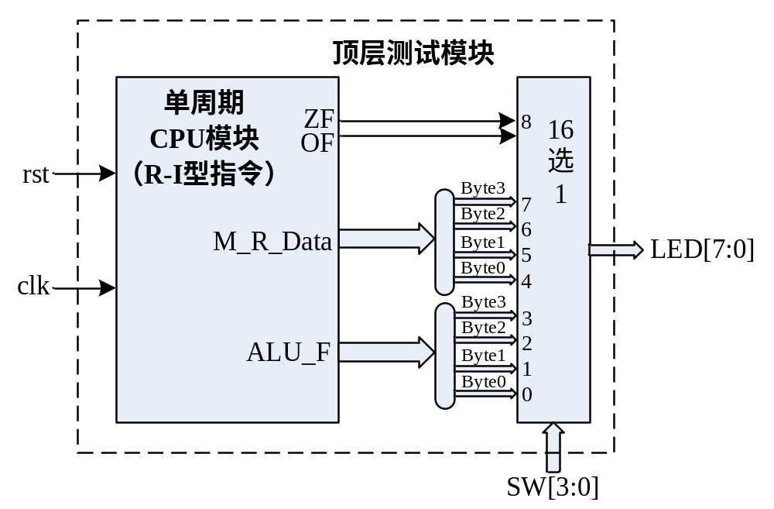
实验九 R-I型指令的CPU设计
5.实验验证
验证R-I型指令集CPU模块的顶层模块

Slide 22
实验九 R-I型指令的CPU设计
实验要求
  在实验八的基础上，编写一个CPU模块
    实现实验八的8条R型指令
    实现新的6条I型指令
  编写一个实验验证的顶层模块
  实验室任务：
    配置管脚：见下表
    生成*.bit文件，下载到Nexys3实验板中。
    完成板级验证。
  撰写实验报告。

Slide 23
实验九 R-I型指令的CPU设计
 | 信号 | 配置设备管脚 | 功能说明
输入信号 | rst | 1个按钮 | 清零
 | clk | 1个按钮 | 时钟引脚（BTND或者BTNR）
 | 选择信号 | 4个逻辑开关 | 选择显示的ALU运、算结果 或存储器读出数据字节 或者标志OF、ZF；
输出信号 | LED[7:0] | 8个LED灯 | 显示字节数据或标志

Slide 24
实验九 R-I型指令的CPU设计
4、实验步骤
  在Xilinx ISE中创建工程，编源码，然后编译、综合
  编写激励代码，观察仿真波形，直至验证正确
  实验准备：
    设置N3板卡电源开关跳线J1，选择从USB取电；
    用USB电缆连接PC机和N3板卡；
    开N3实验板的电源开关；
  在PC机上打开工程文件，进行管脚配置。
  生成编程文件*.bit，下载到板卡中。
  实验。

Slide 25

实验九 R-I型指令的CPU设计
5、思考与探索：必做（1）
（1）将各条指令执行的结果和标志记录到表6.24中，分析结果正确与否？如果不正确，请分析原因。
（2）I型指令lui rt, imm将立即数imm装入rt寄存器的高16位，低16位清零。它的OP编码为6’b001111，rs字段为5’b00000，试着实现该指令
（3）说说你在实验中碰到了哪些问题，你是如何解决的？

Slide 26
The End!

